Slide 1
ÔN TẬP
CÁC HÌNH KHỐI TRONG THỰC TIỄN
GIÁO VIÊN: PHẠM THỊ HÀ
1

Slide 2

A. LÝ THUYẾT

Slide 3
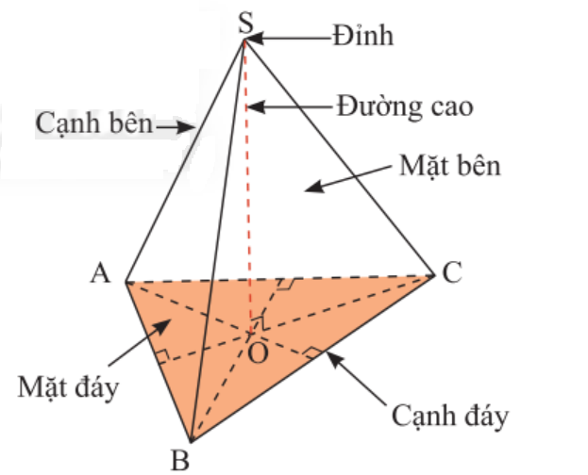
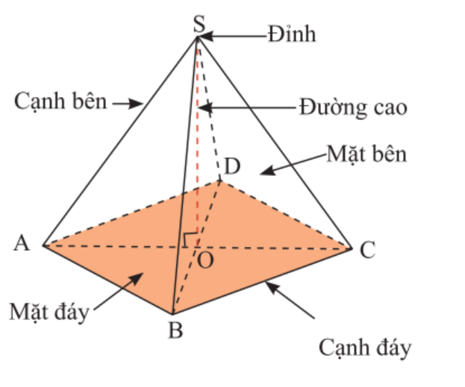
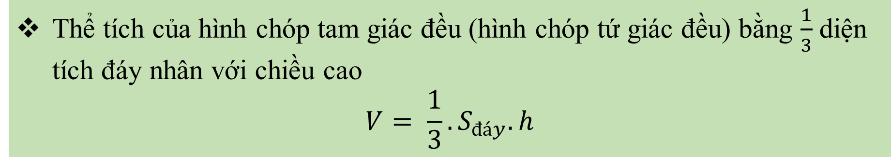
Hình chóp tam giác đều
Hình chóp tứ giác đều
Diện tích xung quanh của hình chóp tam giác đều (hình chóp tứ giác đều) bằng tổng diện tích của các mặt bên
Thể tích của hình chóp tam giác đều (hình chóp tứ giác đều) bằng $\frac{1}{3}$ diện tích đáy nhân với chiều cao
$$V= \frac{1}{3}.S_{đáy}. h$$

Slide 4
B. BÀI TẬP TRẮC NGHIỆM

Slide 5
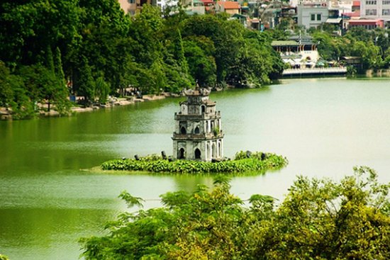


Câu 1: Trong các phát biểu sau phát biểu nào sai?
Hình chóp tam giác đều có:
A. ba cạnh bên bằng nhau.
B. các cạnh bên bằng nhau và đáy là hình tam giác có ba góc bằng nhau.
C. tất cả các cạnh bên bằng nhau và đáy là tam giác đều.
D. tất cả các cạnh đều bằng nhau.
D

Slide 6
Câu 2: Trong các phát biểu sau phát biểu nào đúng?
Hình chóp tứ giác đều có:
A. các mặt bên là tam giác đều.
B. tất cả các cạnh bằng nhau.
C. các cạnh bên bằng nhau và đáy là hình vuông.
D. các mặt bên là tam giác vuông.
C

Slide 7
Câu 3:Trong các phát biểu sau phát biểu nào đúng?
Chiều cao của hình chóp tam giác đều là
A. độ dài đoạn thẳng nối từ đỉnh của hình chóp tới trung điểm của một cạnh đáy.
B. chiều cao của mặt đáy.
C. độ dài đường trung tuyến của một mặt bên của hình chóp.
D. độ dài đoạn thẳng nối từ đỉnh tới trọng tâm của tam giác đáy.
C

Slide 8
Câu 4: Hình chóp tam giác đều có diện tích đáy 30 cm², mỗi mặt bên có diện tích 42 cm², có diện tích toàn phần là
A. 126 cm².
B. 132 cm².
C. 90 cm².
D. 156 cm².
D

Slide 9
Câu 5: Hình chóp tứ giác đều có diện tích đáy 30m², chiều cao 100dm, có thể tích là
A. 100 m³.
B. 300 m³.
C. 1 000 m³.
D. 300 dm³.
A

Slide 10
B. BÀI TẬP TỰ LUẬN

Slide 11
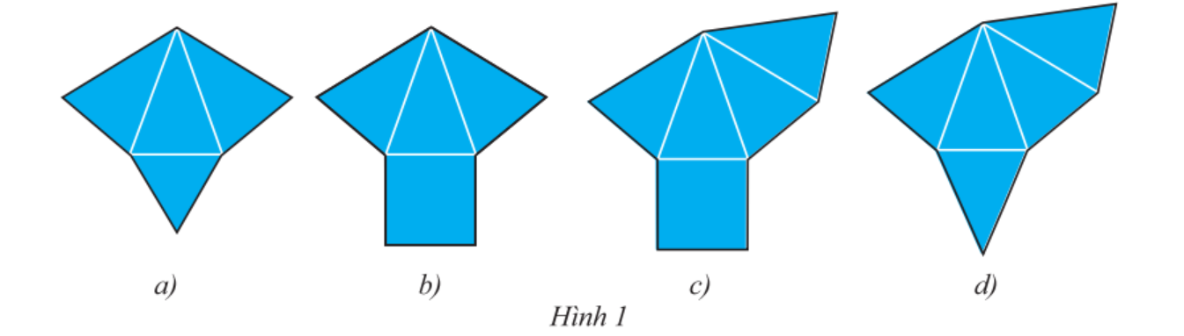
Câu 6:Trong các tấm bìa ở Hình 1, tấm bìa nào gấp được hình chóp tam giác đều, tấm bìa nào gấp được hình chóp tứ giác đều?
Tấm bìa ở Hình a gấp được hình chóp tam giác đều vì có đáy là tam giác đều, 3 mặt bên là các tam giác cân.
Tấm bìa ở Hình c gấp được hình chóp tứ giác đều vì có đáy là tứ giác đều (hình vuông) và 4 mặt bên là các tam giác cân.

Slide 12
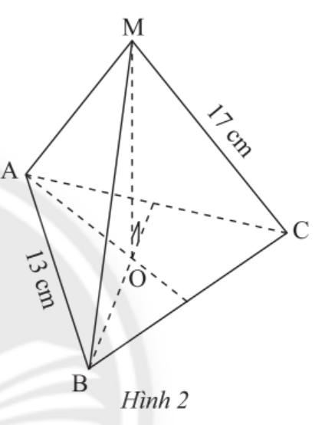
Câu 7: Quan sát hình chóp tam giác đều ở Hình 2 và cho biết:
a) Đỉnh, mặt đáy và các mặt bên của hình đó
b) Độ dài cạnh MA và cạnh BC.
c) Đoạn thẳng nào là đường cao của hình đó.
a) Hình chóp tam giác đều ở Hình 2 có:
• Đỉnh: M;
• Mặt đáy: ABC;
• Các mặt bên: MAB, MBC, MCA.
b) Hình chóp tam giác đều ở Hình 2 có:
• MA = MC = 17 cm;
• BC = AB = 13 cm.
c) Hình chóp tam giác đều ở Hình 2 có: đoạn thẳng MO là đường cao.

Slide 13
Câu 8: Quan sát hình chóp tứ giác đều ở Hình 3 và cho biết:
a) Mặt đáy và các mặt bên của hình đó.
b) Độ dài cạnh IB và cạnh BC
c) Đoạn thẳng nào là đường cao của hình đó
a) Hình chóp tứ giác đều ở Hình 3 có:
• Mặt đáy: ABCD;
• Các mặt bên: IAB, IBC, ICD, IDA.
b) Hình chóp tứ giác đều ở Hình 3 có:
• IB = IC = 18 cm;
• BC = AB = 14 cm.
c) Hình chóp tứ giác đều ở Hình 3 có: đoạn thẳng IH là đường cao.

Slide 14
Câu 9: Tính diện tích xung quanh, diện tích toàn phần và thể tích của:
a) Hình chóp tam giác đều có chiều cao là 98,3cm; tam giác đáy có độ dài cạnh là 40cm và chiều cao là 34,6m; chiều cao mặt bên xuất phát từ đỉnh của hình chóp tam giác đều là 99cm.
b) Hình chóp tứ giác đều có độ dài cạnh đáy là 120cm, chiều cao là 68,4cm, chiều cao mặt bên xuất phát từ đỉnh của hình chóp tứ giác đều là 91cm.

Slide 15
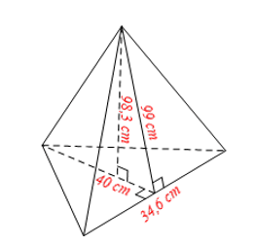
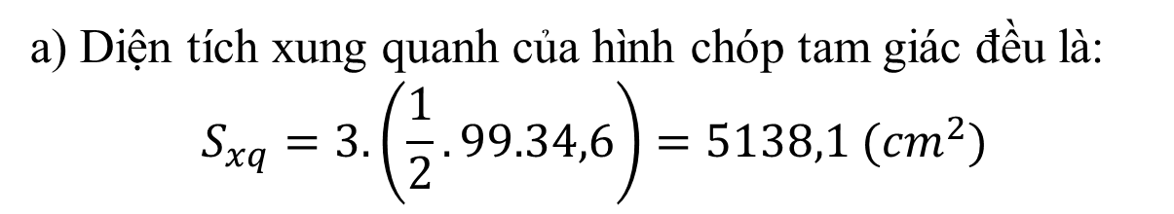
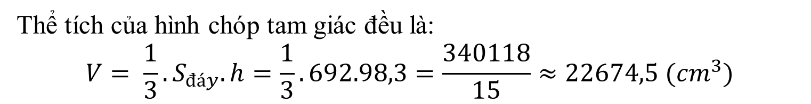
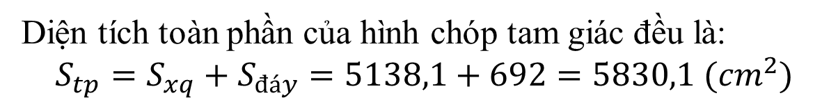
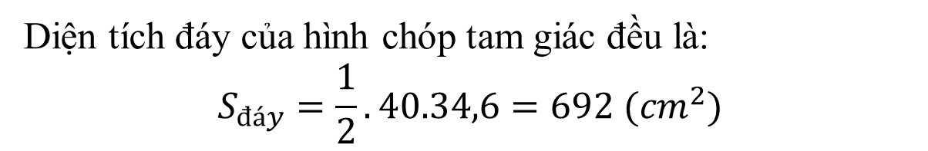
a) Diện tích xung quanh của hình chóp tam giác đều là:
$$S_{xq}=3.\left(\frac{1}{2}.99.34,6\right)=5138,1 ({cm}^{2})$$
Diện tích đáy của hình chóp tam giác đều là:
$$S_{đáy}=\frac{1}{2}.40.34,6=692 ({cm}^{2})$$
Diện tích toàn phần của hình chóp tam giác đều là:
$${S_{tp}=S_{xq}+S}_{đáy}=5138,1+692=5830,1 ({cm}^{2})$$
Thể tích của hình chóp tam giác đều là:
$$V= \frac{1}{3}.S_{đáy}. h=\frac{1}{3}.692.98,3=\frac{340118}{15}≈22674,5 ({cm}^{3})$$

Slide 16
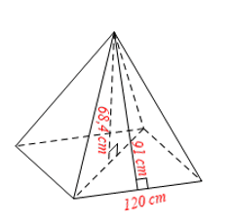
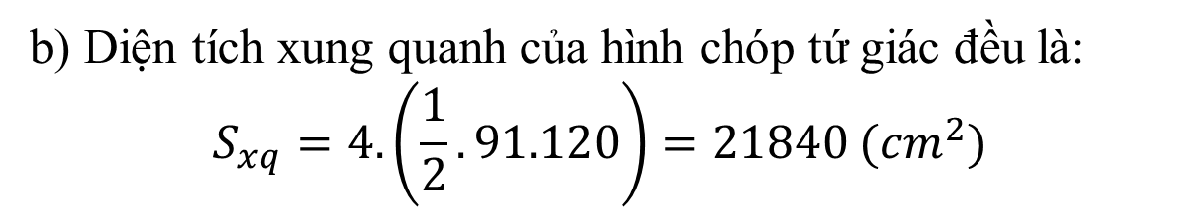
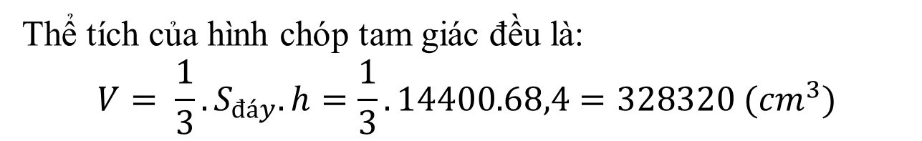
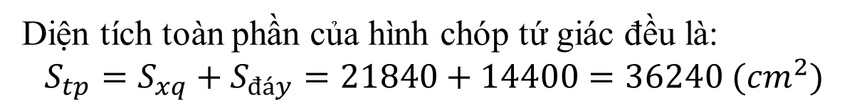
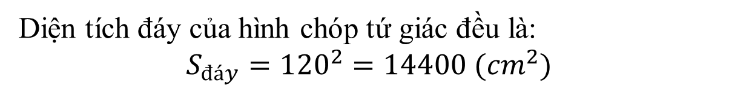
b) Diện tích xung quanh của hình chóp tứ giác đều là:
$$S_{xq}=4.\left(\frac{1}{2}.91.120\right)=21840 ({cm}^{2})$$
Diện tích đáy của hình chóp tứ giác đều là:
$$S_{đáy}={120}^{2}=14400 ({cm}^{2})$$
Diện tích toàn phần của hình chóp tứ giác đều là:
$${S_{tp}=S_{xq}+S}_{đáy}=21840+14400=36240 ({cm}^{2})$$
Thể tích của hình chóp tam giác đều là:
$$V= \frac{1}{3}.S_{đáy}. h=\frac{1}{3}.14400.68,4=328320 ({cm}^{3})$$

Slide 17
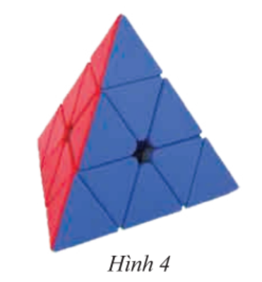
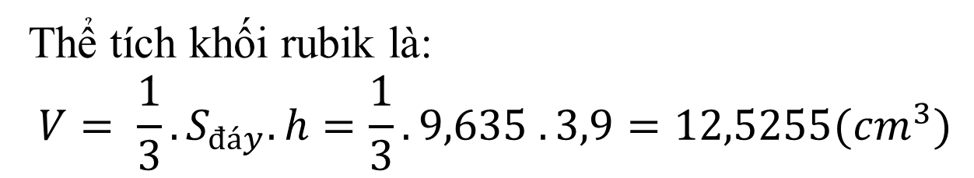
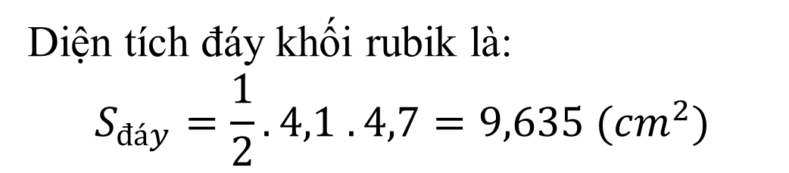
Câu 10: Tính thể tích khối rubik có dạng hình chóp tam giác đều (hình 4). Biết khối rubik này có bốn mặt là các tam giác đều bằng nhau cạnh 4,7cm và chiều cao 4,1cm; chiều cao của khối rubik bằng 3,9cm.
Diện tích đáy khối rubik là:
$$S_{đáy}=\frac{1}{2}. 4,1 . 4,7=9,635 ({cm}^{2})$$
Thể tích khối rubik là:
$$V= \frac{1}{3}.S_{đáy}. h=\frac{1}{3}. 9,635 . 3,9=12,5255({cm}^{3})$$

Slide 18
Câu 11: Lớp bạn Na dự định gấp 100 hộp đựng quà dạng hình chóp tam giác đều có tất cả các mặt đều là hình tam giác đều cạnh 5 cm để đựng các món quà gửi tặng cho học sinh khó khăn dịp Tết Trung thu. Cho biết chiều cao của mỗi mặt là 4,3 cm. Tính diện tích giấy cần để làm hộp, biết rằng phải tốn 20% diện tích giấy cho các mép giấy và các phần giấy bị bỏ đi.

Slide 19
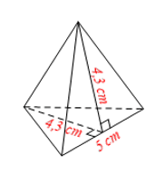
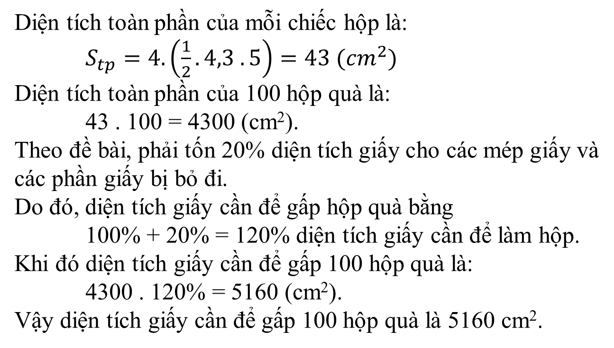
Diện tích toàn phần của mỗi chiếc hộp là:
$S_{tp}=4.\left(\frac{1}{2}.4,3 . 5\right)=43 ({cm}^{2})$
Diện tích toàn phần của 100 hộp quà là:
43 . 100 = 4300 (cm²).
Theo đề bài, phải tốn 20% diện tích giấy cho các mép giấy và các phần giấy bị bỏ đi.
Do đó, diện tích giấy cần để gấp hộp quà bằng
100% + 20% = 120% diện tích giấy cần để làm hộp.
Khi đó diện tích giấy cần để gấp 100 hộp quà là:
4300 . 120% = 5160 (cm²).
Vậy diện tích giấy cần để gấp 100 hộp quà là 5160 cm².

Slide 20
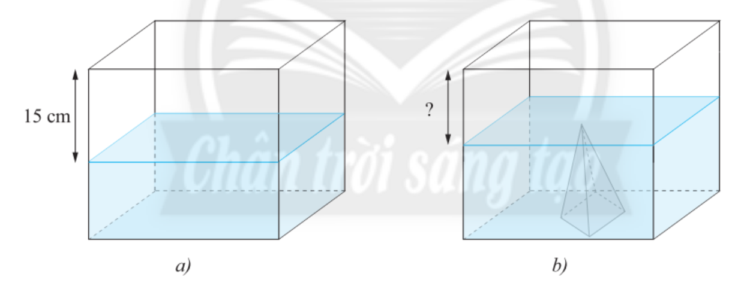
Câu 12: Một bể kính hình hộp chữ nhật chứa nước có hai cạnh đáy là 50 cm và 40 cm, khoảng cách từ mực nước tới miệng bể là 15 cm. Người ta dự định đặt vào bể một khối đá hình chóp tứ giác đều cạnh đáy là 20 cm, chiều cao 15 cm. Khi đó khoảng cách mực nước tới miệng bể là bao nhiêu? Biết rằng bể dày của đáy bể và thành bể không đáng kể, sau khi đặt khối đá vào, nước ngập khối đá và không tràn ra ngoài.

Slide 21
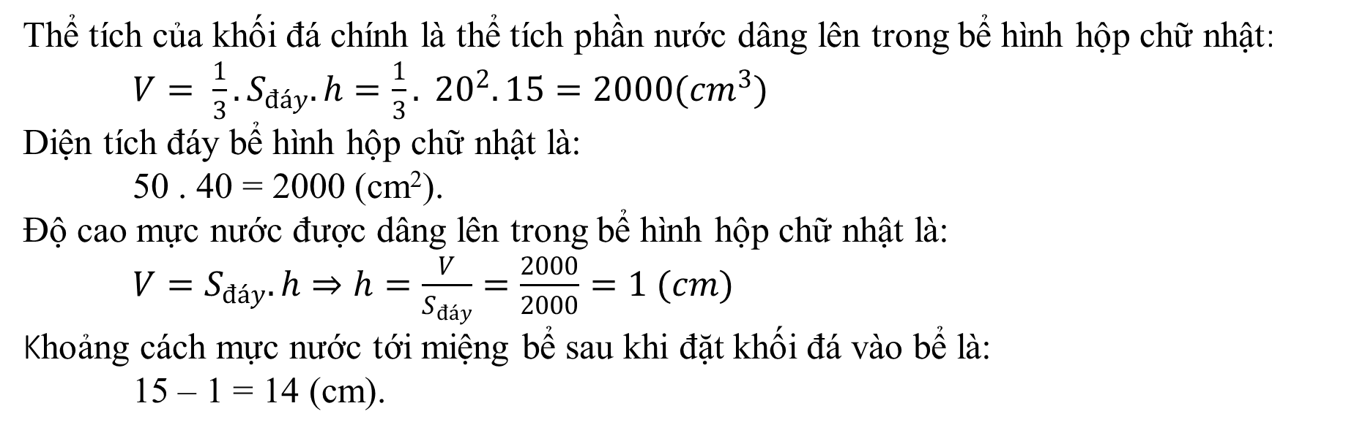
Thể tích của khối đá chính là thể tích phần nước dâng lên trong bể hình hộp chữ nhật:
$V= \frac{1}{3}.S_{đáy}. h=\frac{1}{3}. {20}^{2}. 15=2000({cm}^{3})$
Diện tích đáy bể hình hộp chữ nhật là:
50 . 40 = 2000 (cm²).
Độ cao mực nước được dâng lên trong bể hình hộp chữ nhật là:
$V=S_{đáy}. h⇒h=\frac{V}{S_{đáy}}=\frac{2000}{2000}=1 (cm)$
Khoảng cách mực nước tới miệng bể sau khi đặt khối đá vào bể là:
15 – 1 = 14 (cm).

Slide 22

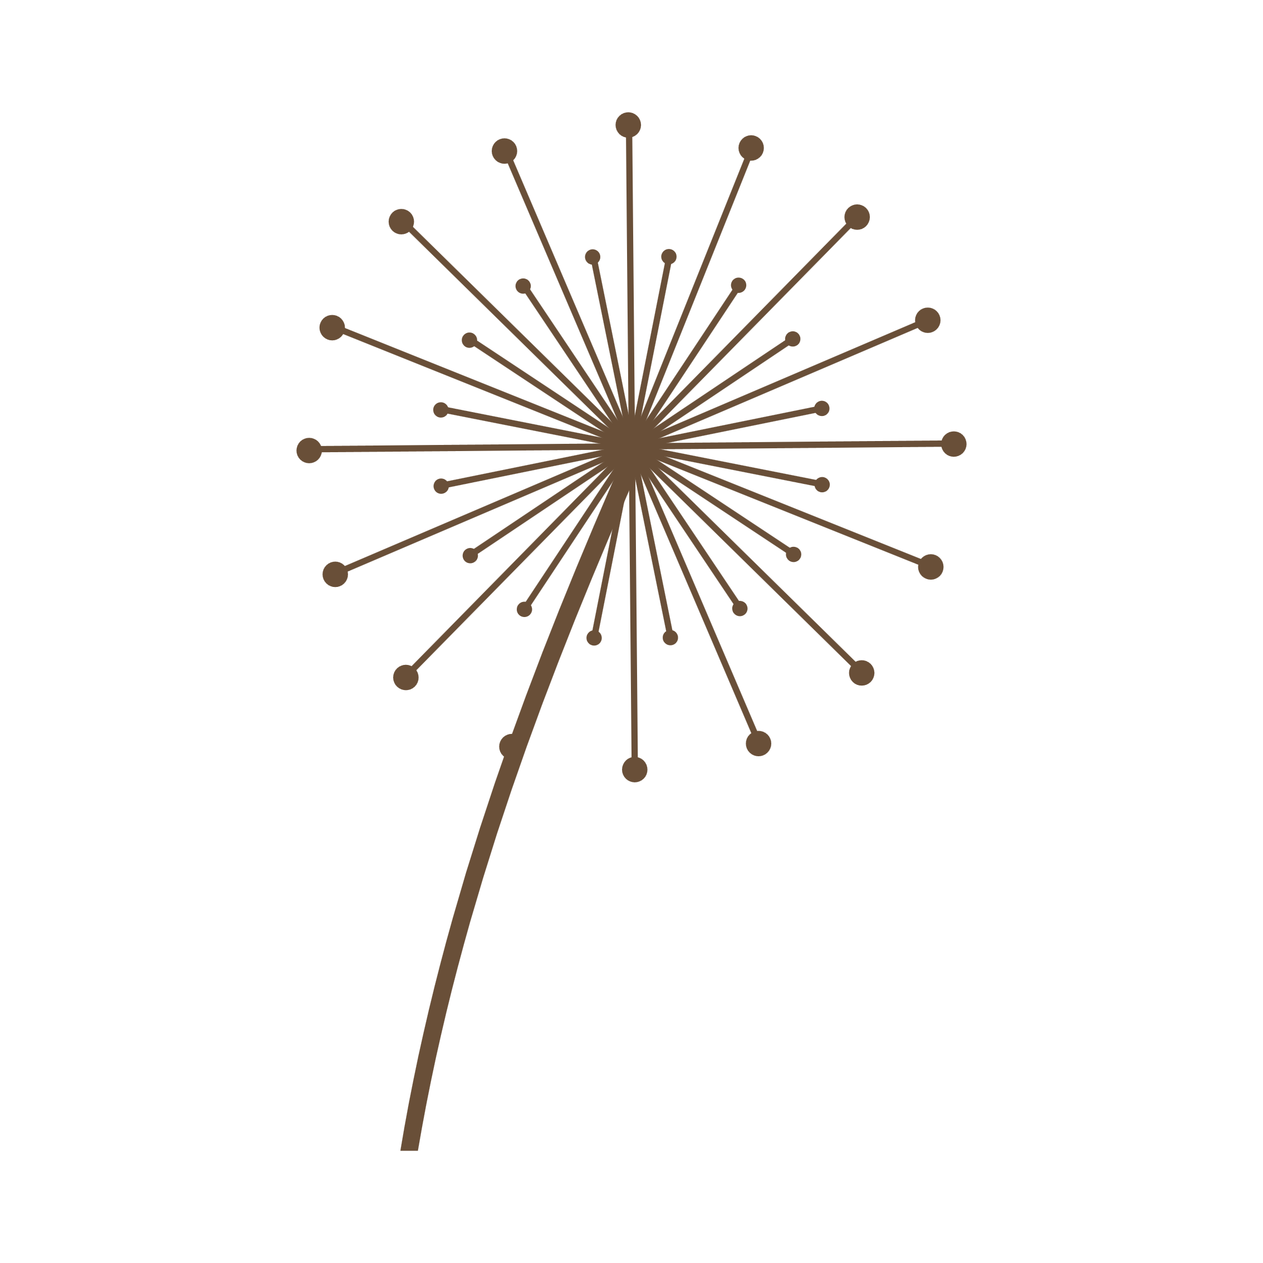
CẢM
ƠN!
Hành động chân thành và nghĩa hiệp của bạn sẽ luôn được ghi khắc.
Cảm ơn vì đã luôn có mặt trong những lúc khó khăn.

